Slide 1
Муниципальное автономное дошкольное образовательное учреждение «Центр развития ребенка детский сад №19» города Ишима
Мой методический секрет
Гоппе Л.А., методист

Slide 2
Интерактивные формы и методы обучения
традиционные
новые
новейшие
Тренинг
Деловая игра
Кружки качества
Круглый стол
Выставки – ярмарки
педагогических идей
Педагогическая
гостиная
Педагогическая мастерская
Банк идей
Педагогический ринг
Мастер-класс
Коучинг - сессия
Семинар практикум
Творческий час «Золотые россыпи»
КВН? Что? Где? Когда?
Педагогические ситуации
Аукцион педагогических идей

Slide 3
Инновационные формы
Выпуск Методичек
Пресс-релиз
Квик настройка
Методическая переменка
Данные инновационные формы являются наиболее эффективными в работе методиста на современном этапе.

Slide 4
Квик – настройка: это настрой педагога на успешную работу.
Такую квик - настройку можно проводить перед открытым просмотром или любым другим мероприятием.
1.Если вы хотите нравиться людям - улыбайтесь!
Улыбка, солнечный лучик для опечаленных,
противоядие созданное природой от неприятностей.
2. Вы самые лучшие и красивые, пусть все манекенщицы мира вам позавидуют.
3. Есть люди подобно золотой монете: чем дольше работают, тем дороже ценятся.
4. Нет лучше любимой подруги, чем любимая работа: не стареет, и стареть не дает.
5. Трудности закаляют на пути к счастью.
Квик-настройка всегда помогает настроить педагогов на успешную реализацию себя во время конкурса.

Slide 5
Выпуск методичек – эта форма работы с педагогами, которая позволяет всегда иметь возможность повторить какую-то информацию. Методичка всегда под рукой у педагога.
№ методички | В этом выпуске
1 | Самообразование
2 | Педагогическая технология
3 | Протокол родительского собрания
4 | Социально-коммуникативное развитие
5 | Образовательная область «Физическое развитие»
6 | Познавательное развитие детей дошкольного возраста в соответствии с ФГОС ДО
7 | Организация непосредственно образовательной деятельности в соответствии с ФГОС ДО
8 | Развитие речи детей дошкольного возраста в условиях реализации ФГОС ДО
9 | Групповой сбор
10 | Работа по профилактике зрения
11 | УЧИ.РУ – что это?
12 | Педагогический опыт
13 | НОВАЯ ПРОГРАММА «ОТ РОЖДЕНИЯ ДО ШКОЛЫ»
14 | Сервировка стола– это… ВАЖНО
15 | «Workshop» ЧТО ЭТО?
16 | «Голос ребенка» и пространство детской реализации

Slide 6
«Методическая переменка»
Объявление о переменке
Расписание переменки
Маршрутный лист
Посещение мини мастер-классов
Итоги методической переменки

Slide 7
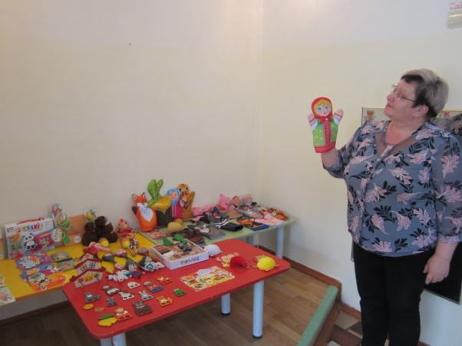
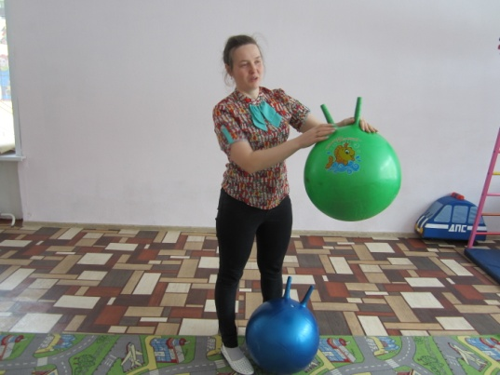
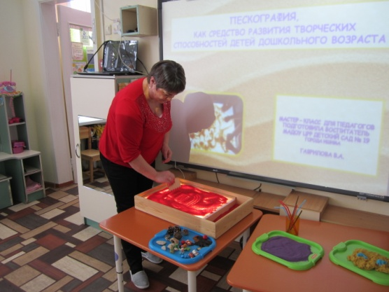
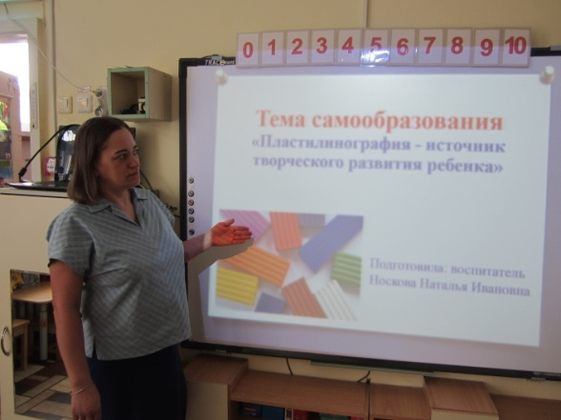
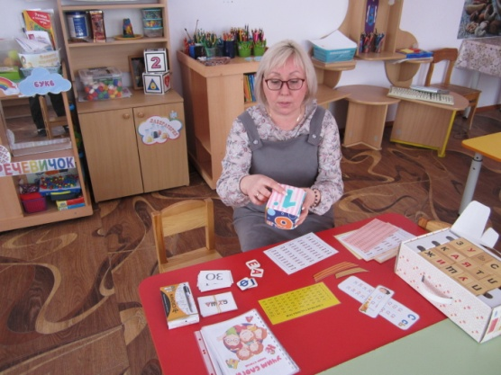
Методическая переменка
Методическую переменку очень хорошо организовать по темам самообразования или использованным технологиям.

Slide 8
Я - методист, надеюсь, по призванью
И трудностей в работе не боюсь,
Ведь наш объект труда так хрупок - дети,
Я совершенствуюсь, работаю, учусь!

